Slide 1
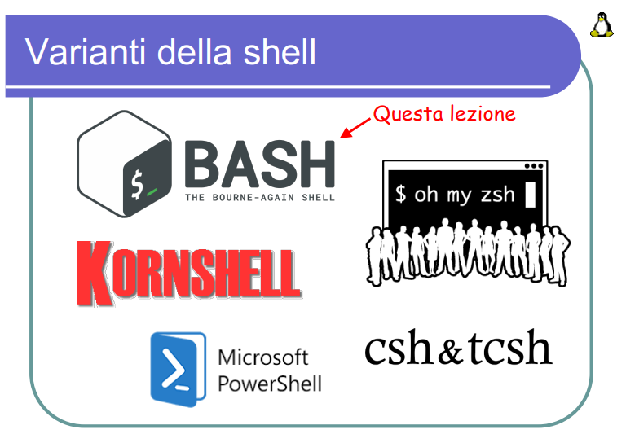
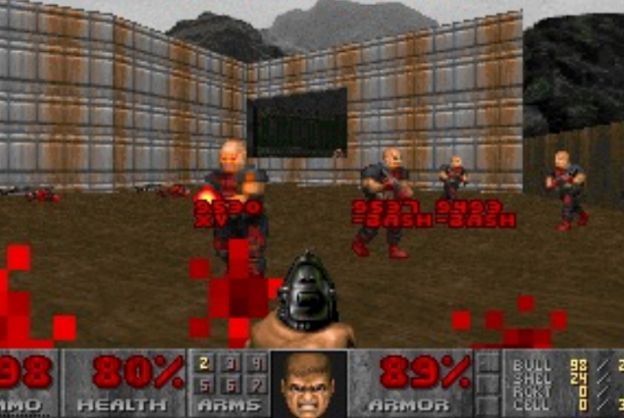
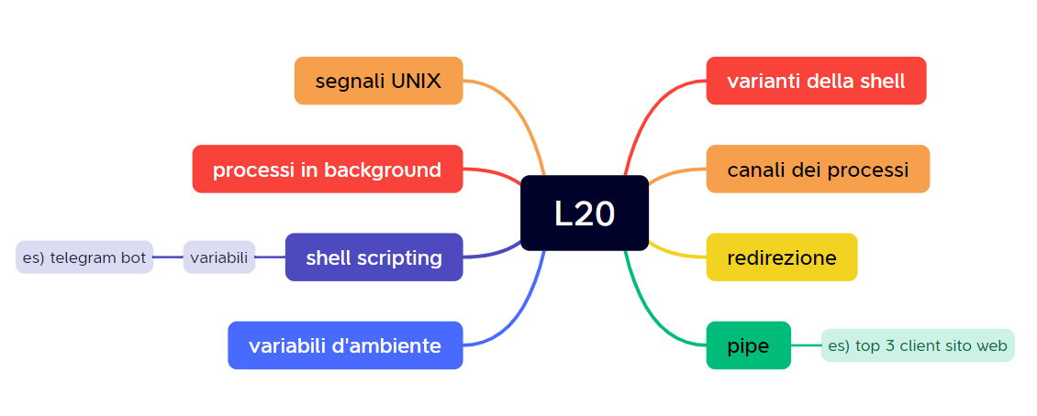
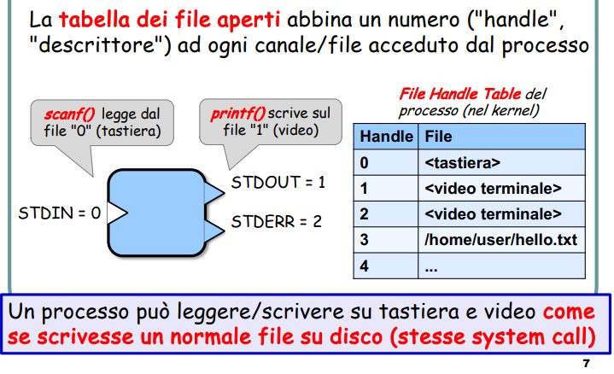
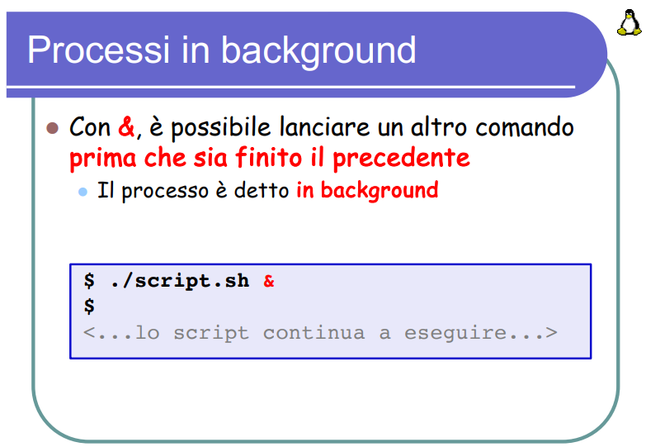
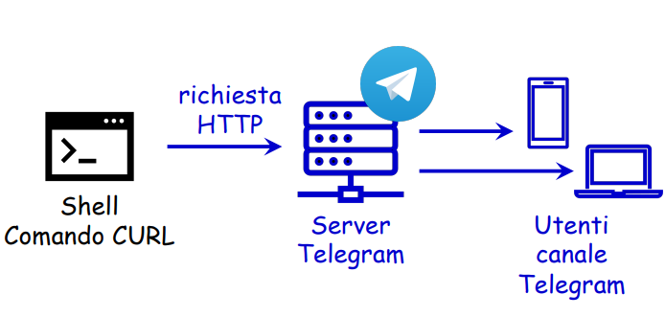
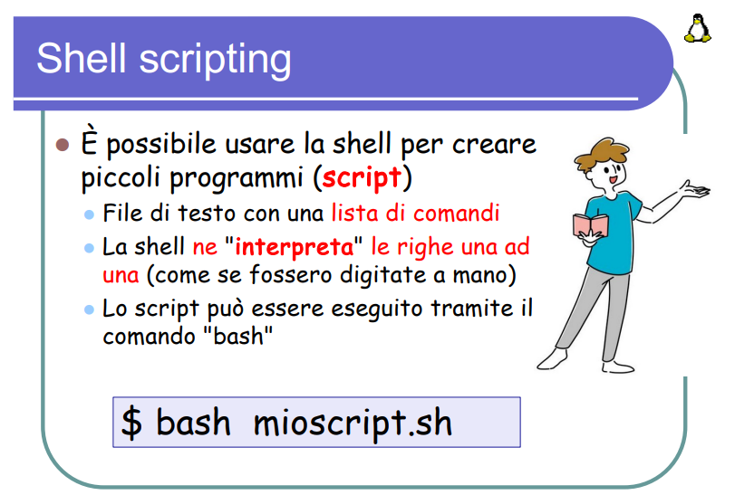
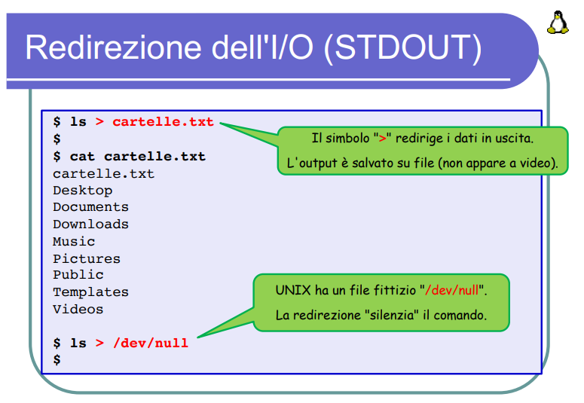
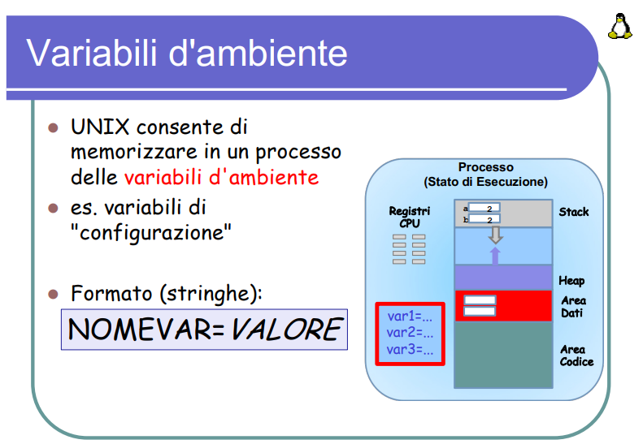
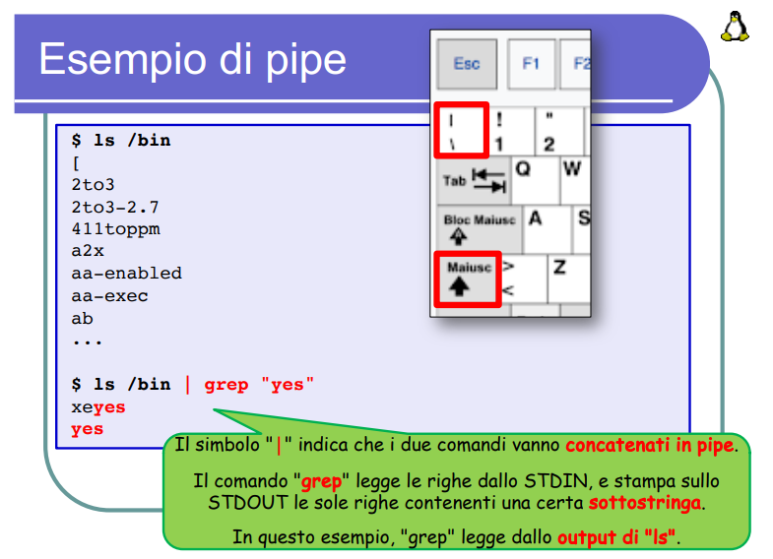
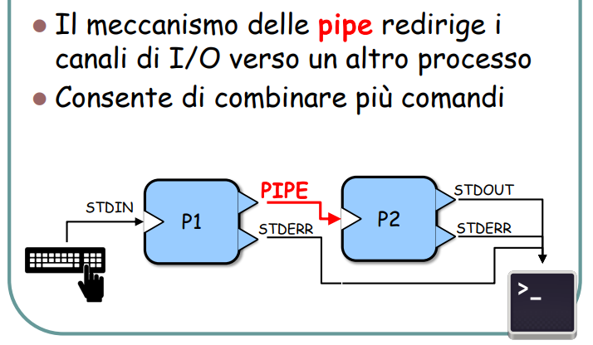

Slide 2
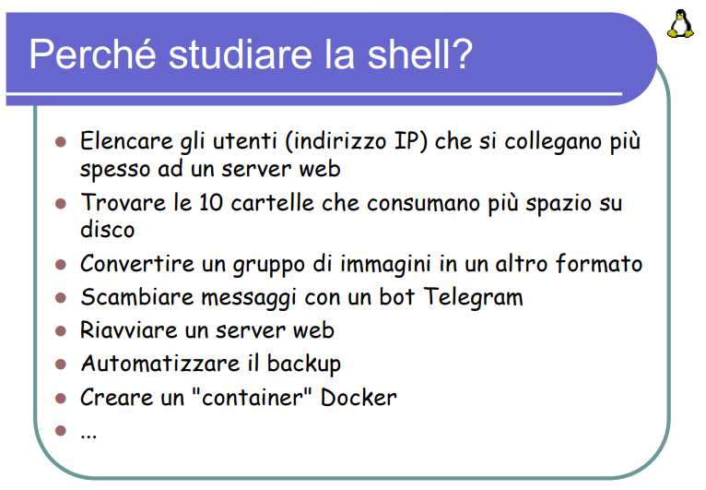
Memento:
La shell serve per comunicare con il kernel

Slide 3
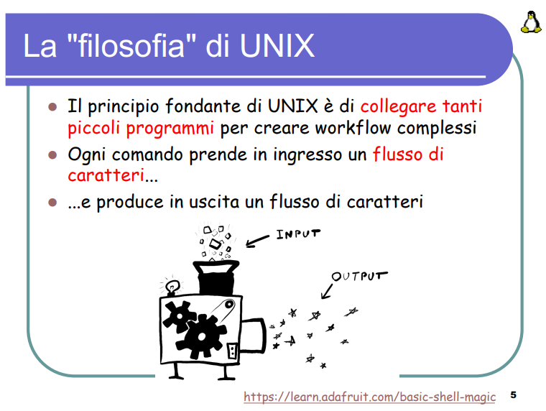
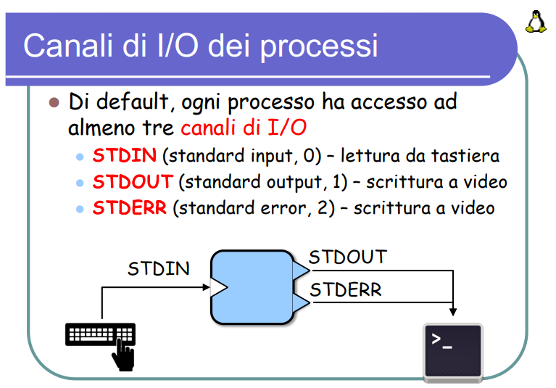

nota:
Questi tre canali esistono sempre per ogni programma
Canali = descrittori di file = processi
Quando fai «file open», questo comando dà come ritorno un intero: proprio questo numero in tabella
«everything is a file»
Ogni processo apre una tabella
nota:
Es. di «Piccoli programmi»
make
ls
gcc

Slide 4
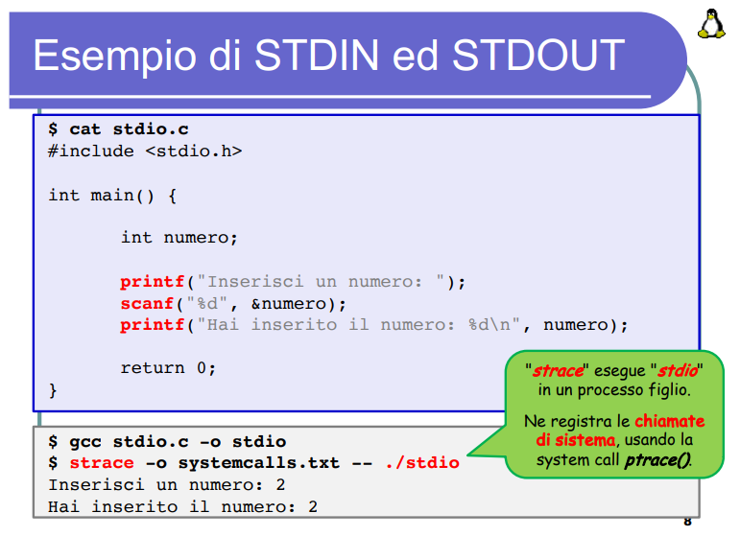
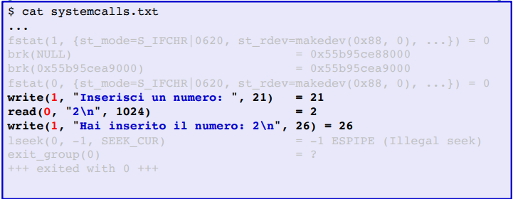
es) lancio il programma «stdio.c» con il comando «strace» per stampare tutte le syscall che ha fatto per l’esecuzione del programma
Nota:
1024 = numero di caratteri massimo leggibile
Abbiamo usato il canale 1,0,1 in questo ordine

Slide 5
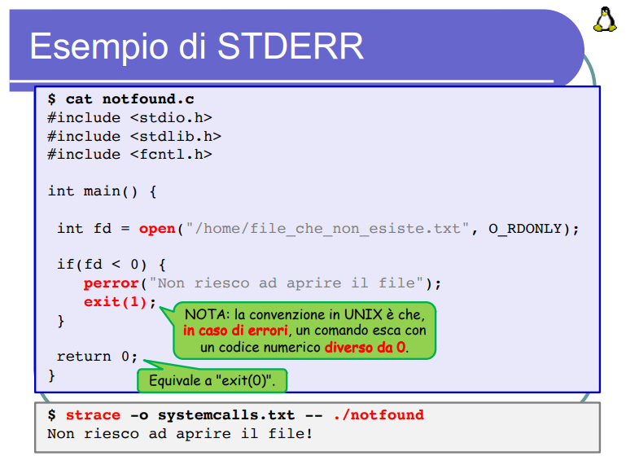
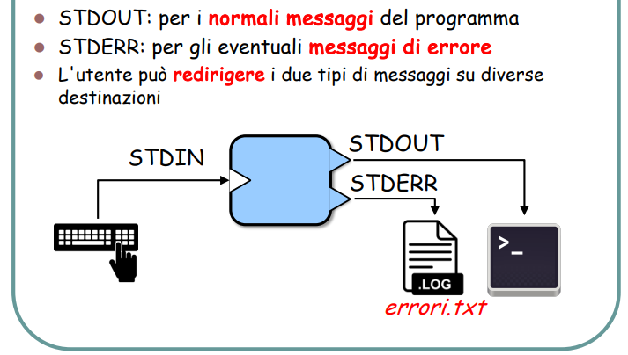
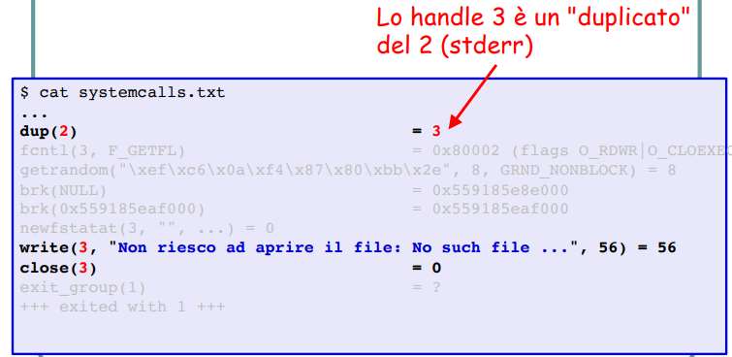
Perché esiste STDERR?
es)
Nota:
Perror non usa il canale 1 della printf ma usano i duplicati del 2
Il primo 56 è la lunghezza della stringa, il secondo 56 indica i caratteri effettivamente stampati

Slide 6
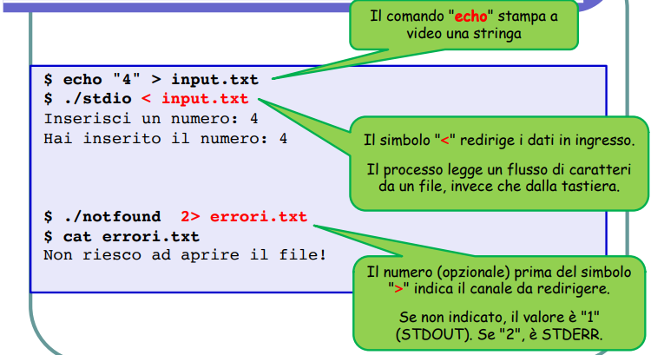
Memento:
Cambia solo la destinazione del canale, l’output del canale
es.1)
es.2)
=
Ignora il comando (tipo il cestino)
es.3)
es.4)

Slide 7
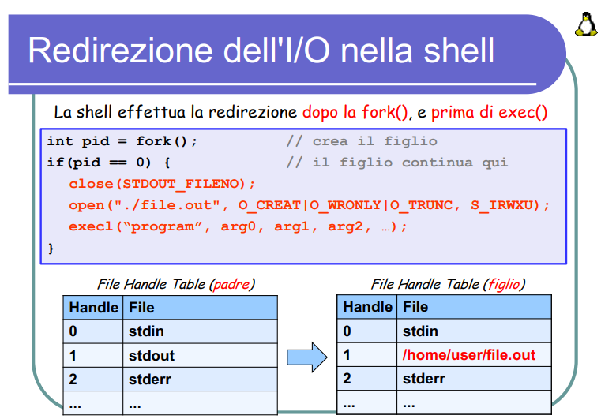
Cosa succede quando faccio la redirezione di «ls»?
//chiudo output di riga 1 della tabella
//riapri l’output in riga 1
//esegui ls
copia

Slide 8
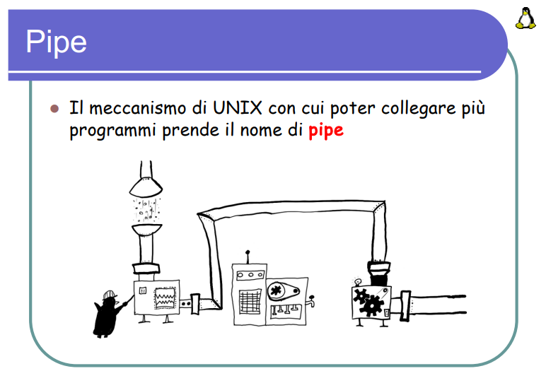
Goal: far comunicare più programmi
Nota:
Processi sono in contemporanea
P1 e P2 ricordano produttore-consumatore

Slide 9
Es.base)
Es) fin ora:
Es) novità: combino ls con grep per filtrare i risultati di ls

Slide 10
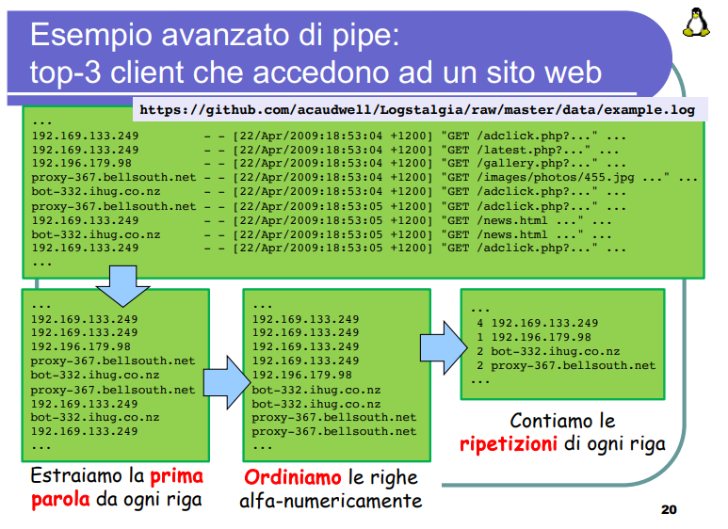
Es.pro)
goal:
(4)
(3)
step:
(1)
(2)

Slide 11
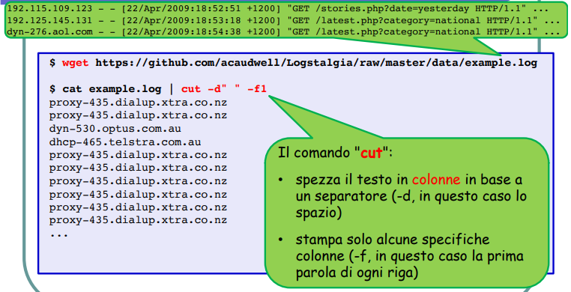
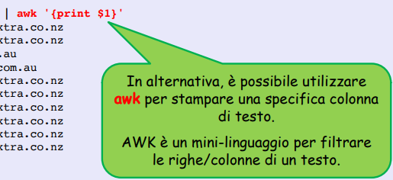
Es.1)

Slide 12
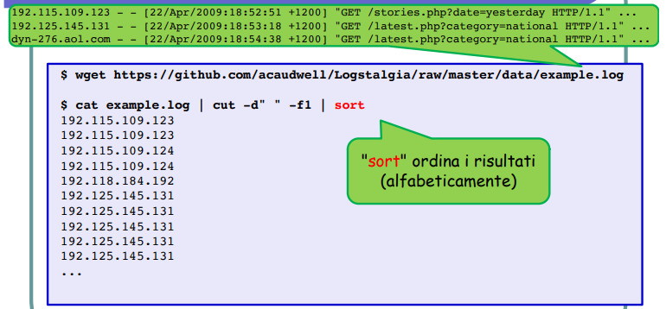
Es.2)

Slide 13
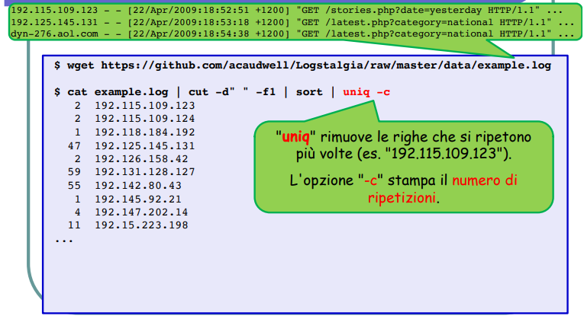
Es.3)

Slide 14
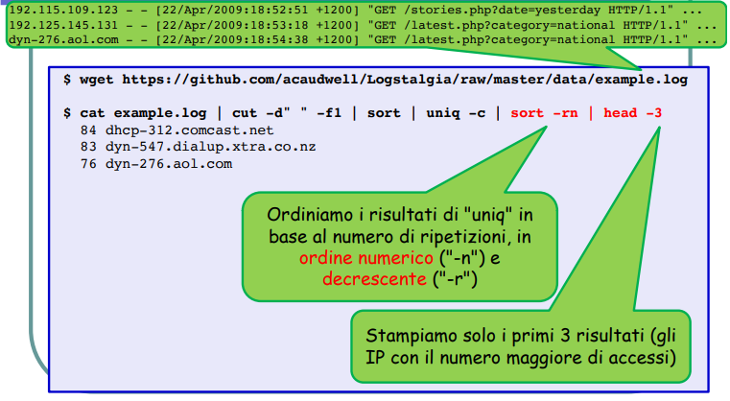
Es.4)
Nota:
Puoi usare la redirezione ma è sconsigliabile farla in mezzo, meglio solo alla fine se serve
Il programma precedente fa il produttore e il successivo il consumatore, su un buffer temporaneo
Questi 6 comandi sono tutti in parallelo:
la shell crea 6 figli.
Se si deve attendere, i comandi successivi si fermano coi semafori in automatico.
Il successivo può anche però iniziare a lavorare su un risultato parziale (minore consumo di memoria)

Slide 15
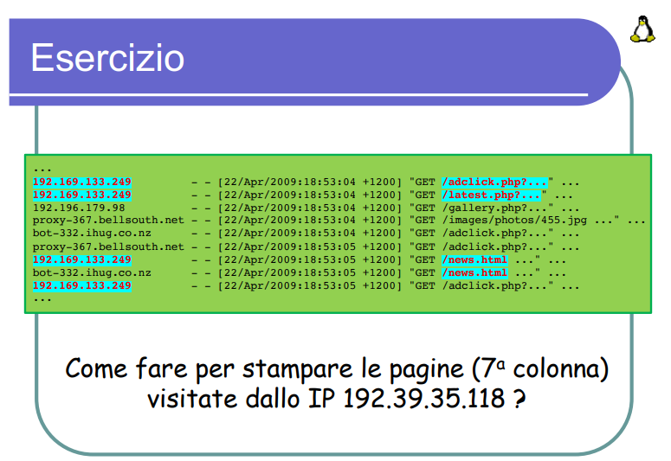
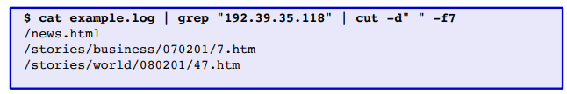
Es.filtraggio)

Slide 16
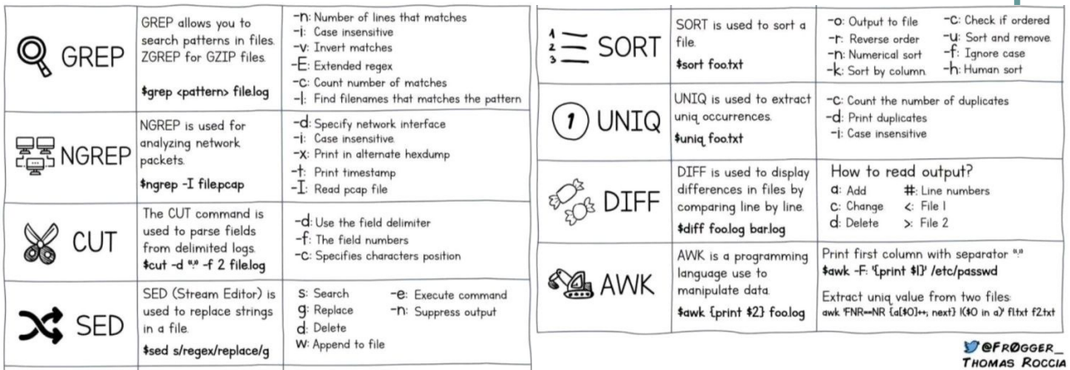

Slide 17
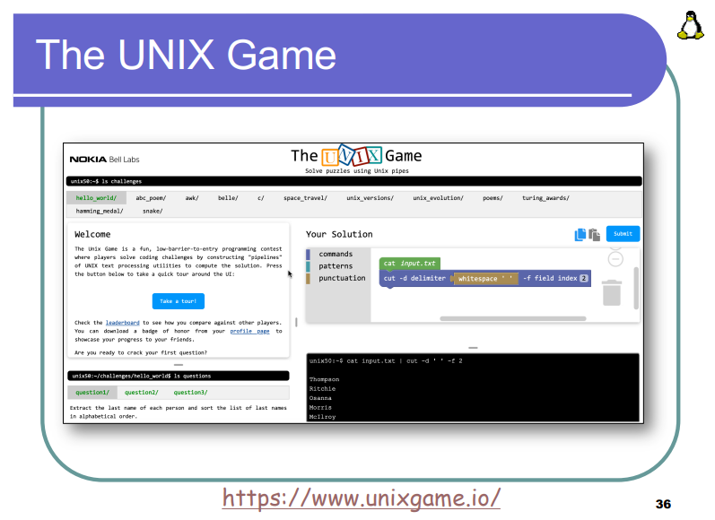
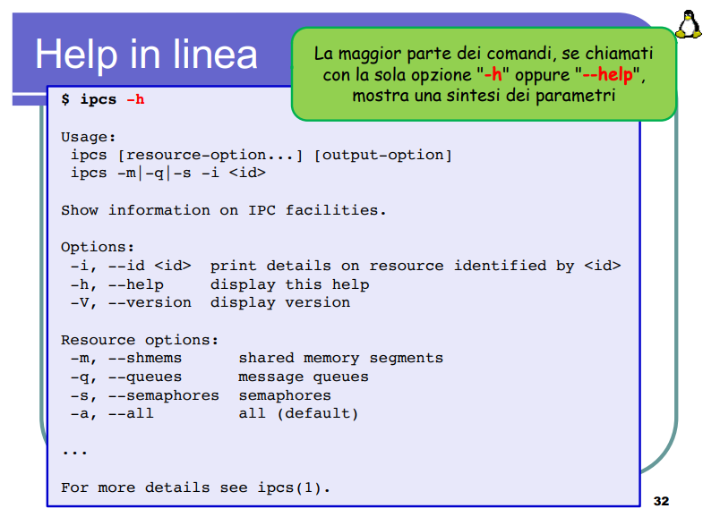
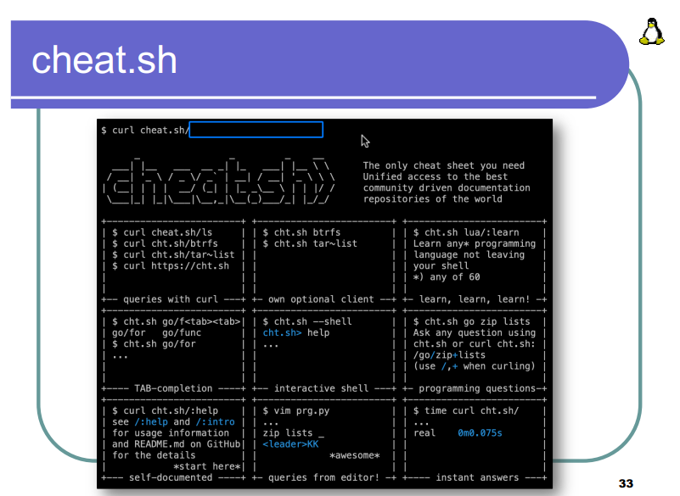
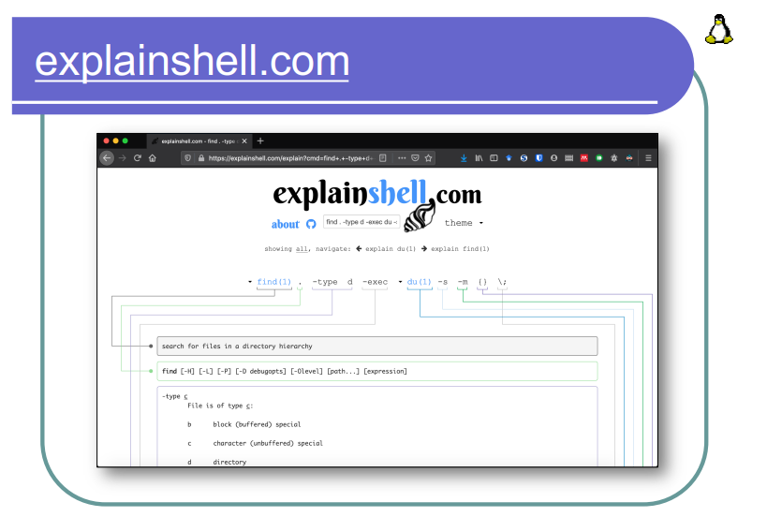
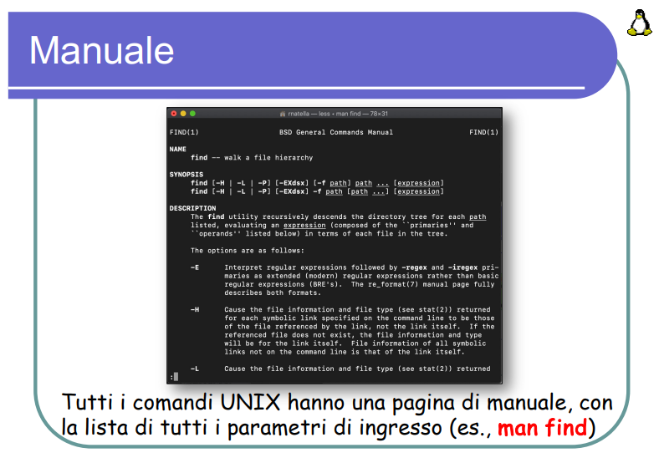
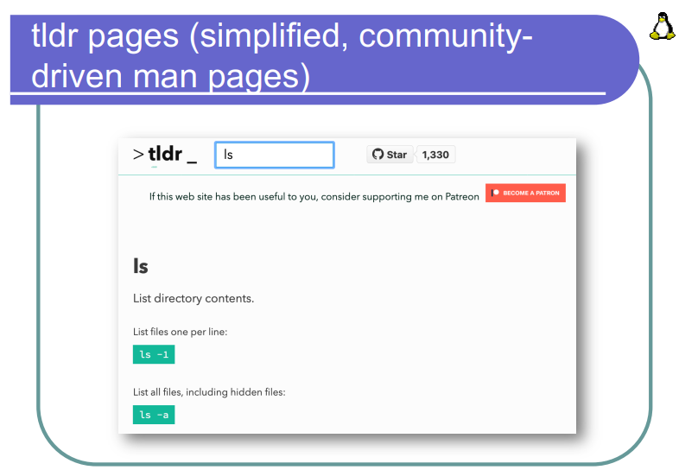
manuali

Slide 18
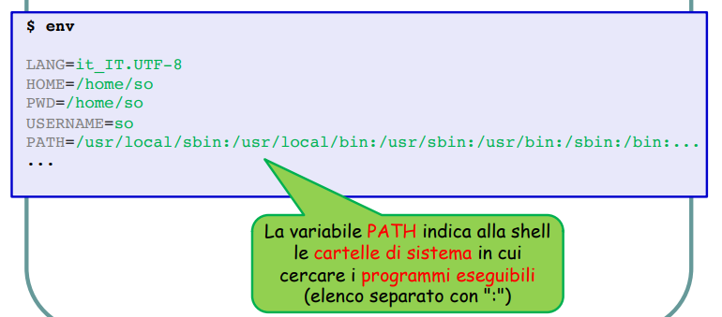
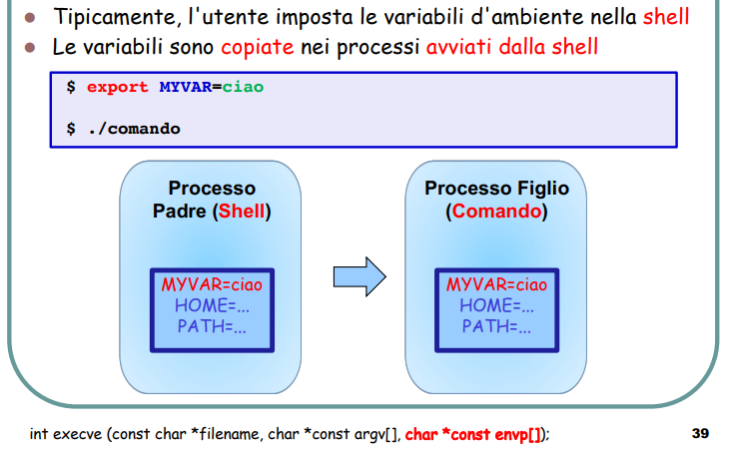
Come impostare le variabili con la shell?
= mostra le variabili attuali
Nota:
Normalmente ogni programma alloca queste variabili al suo lancio

Slide 19
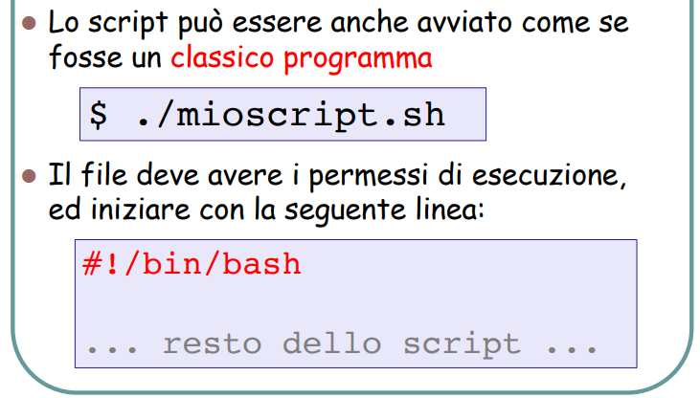
Goal:
1)
2)
$ chmod +x mioscript.sh

Slide 20
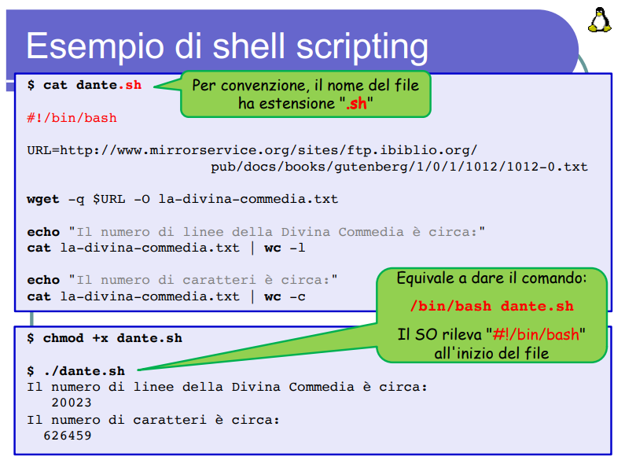
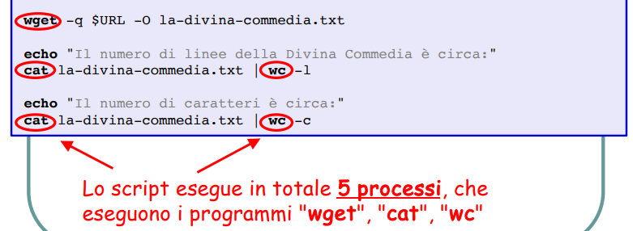
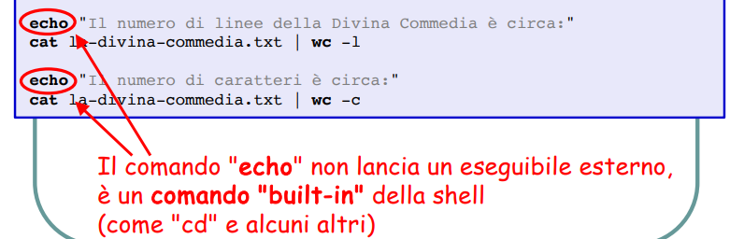
Es): contare le linee della divina commedia con il comando «wc» = word count
Nota: i comandi sono processi = figli (ma non tutti i comandi sono comandi esterni, ma built-in)

Slide 21
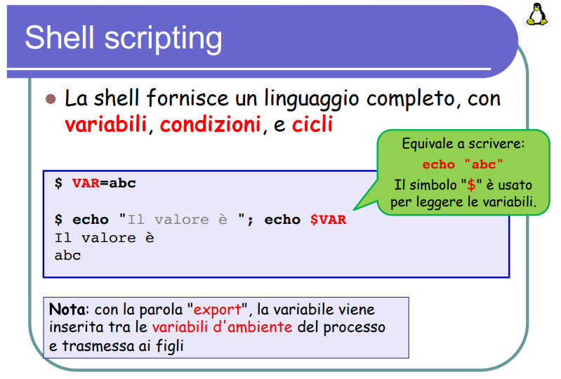
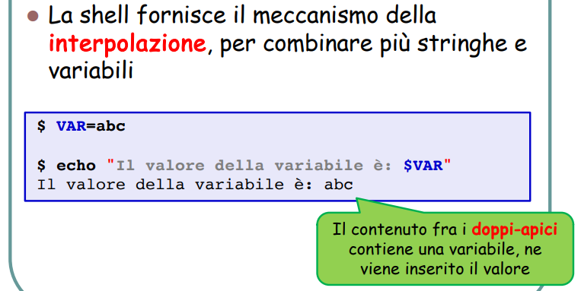
Come posso usare le variabili nella shell?
Nota:
Con «;» do 2 comandi in 1 riga

Slide 22
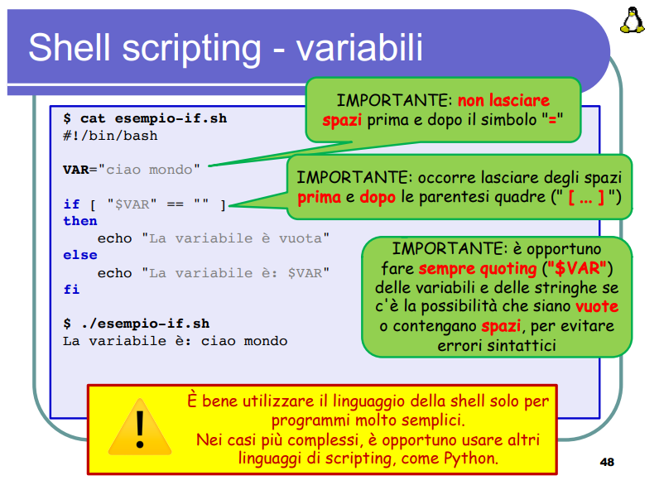
Es): variabile VAR fissata

Slide 23
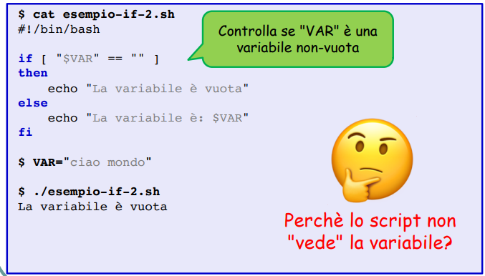

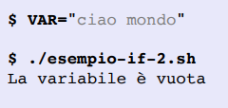
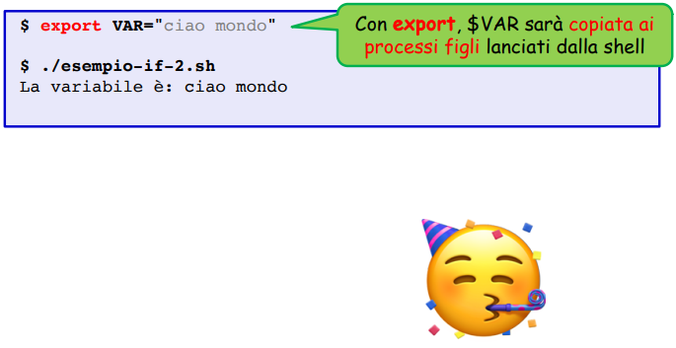

Es): variabile VAR dinamica

Slide 24
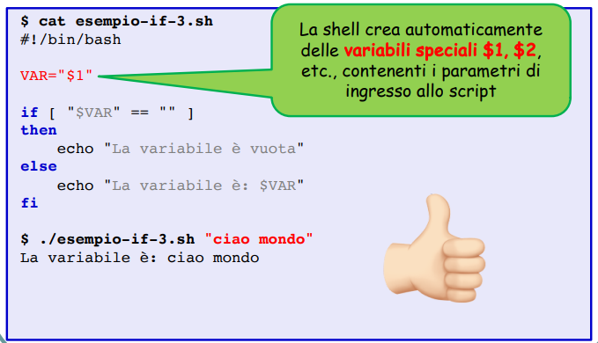

Es): variabile VAR speciale

Slide 25


Es): variabili «magiche»

Slide 26


Es): output di un programma dentro variabili

Slide 27

Es): telegram
Goal:
step:

Slide 28

Come strutturare la richiesta HTTP?

Slide 29


Come scriveremo il comando?
Memento:

Slide 30





Chat ID
Nota:
«Clear» non elimina le var, per farlo, usa «unset» oppure chiudi la shell
Token (specifico e segreto per ogni bot, creato alla sua generazione, richiesto dal singolo programmatore)
Copio il comando dalla slide
output

Slide 31


Slide 32

Es)

Slide 33



Slide 34


Es)
Es)

Slide 35



Nota: killing process as a game
Es)
tutorial

Slide 36



Es)

